Slide 1
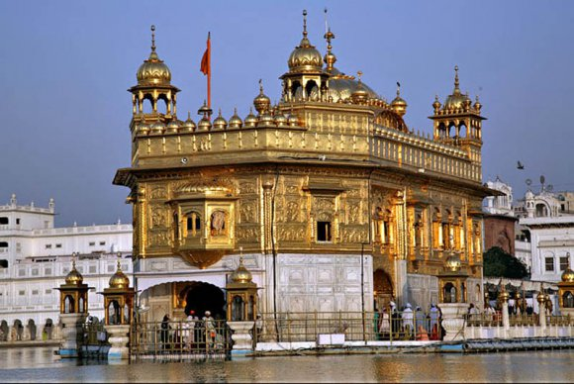
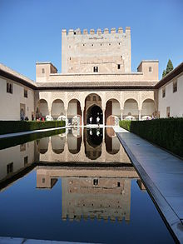
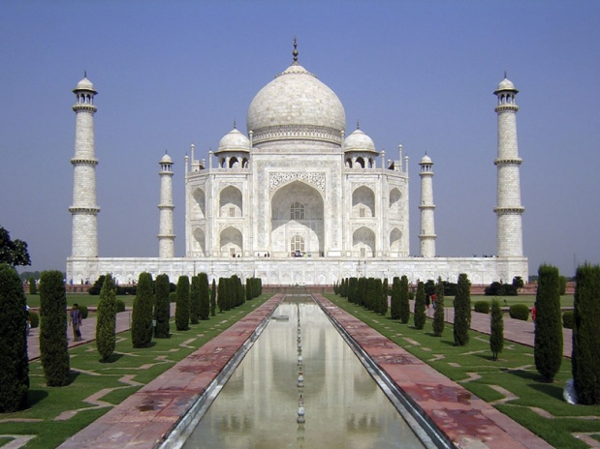
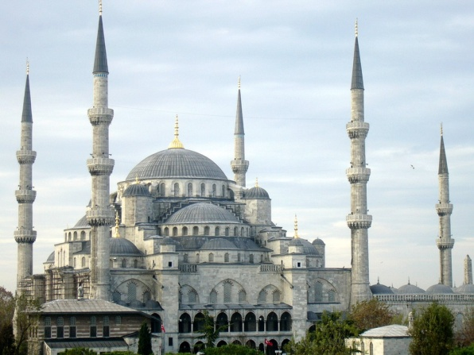
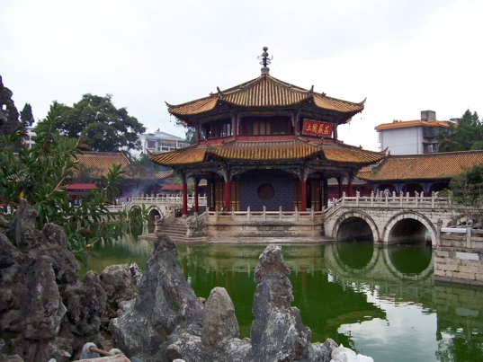
Презентація на тему: “Архітектура Близького й Далекого Сходу”
Підготував
Учень 11 класу
Федишин Олег

Slide 2
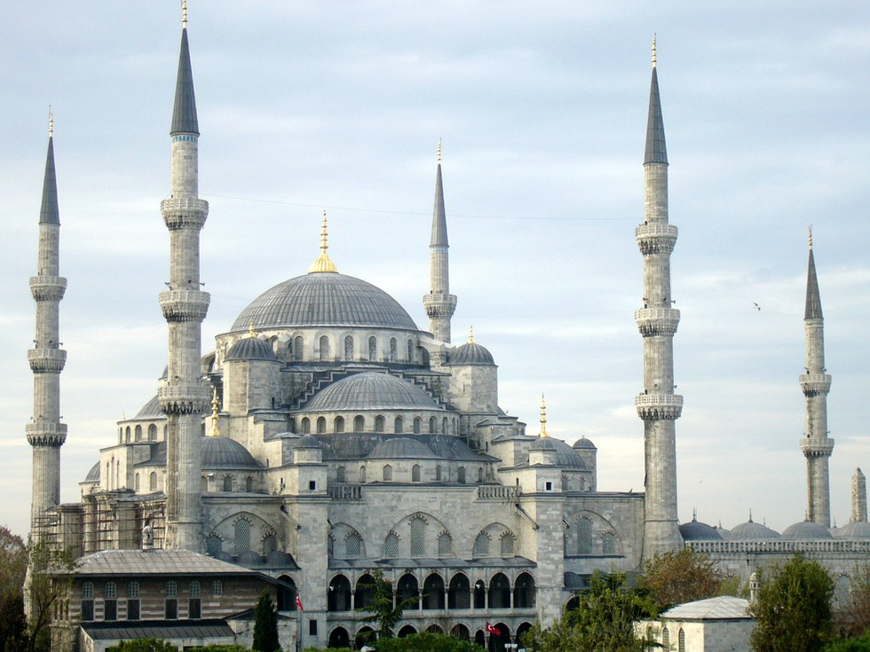
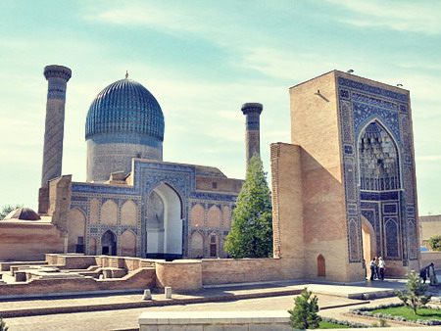
1.Культова арабо-мусульманська архітектура
Мавзолей Гур-Емір (Узбекистан)
Блакитна мечеть (Стамбул)

Slide 3
До культових споруд арабо-мусульманської архітектури належать мечеті (храми), медресе (духовні школи-семінарії), а також мавзолеї (поховальні споруди).

Slide 4
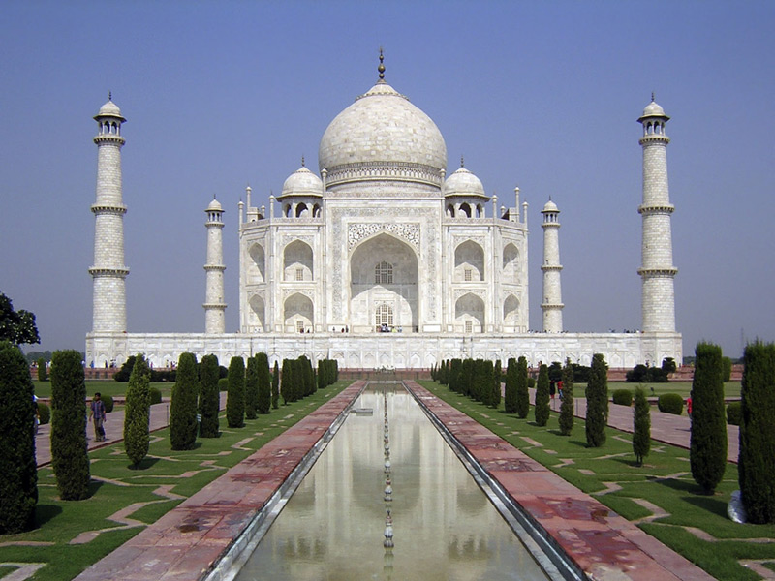
Тадж-Махал - мавзолей , мечеть (Індія)

Slide 5
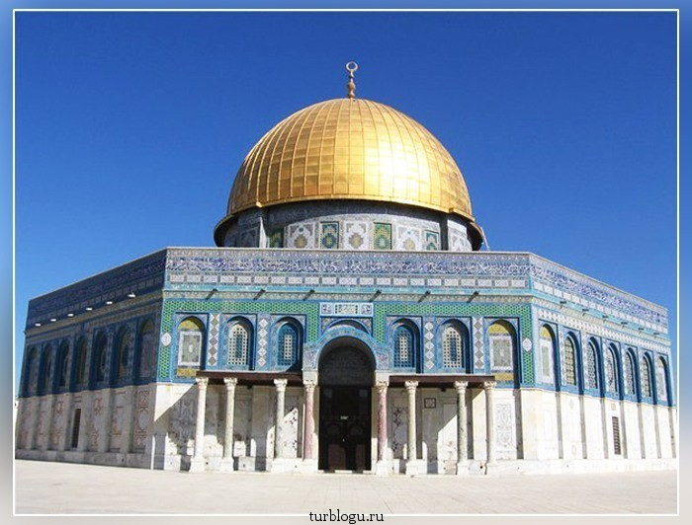
Мечеть халіфа Омара (Єрусалим)

Slide 6
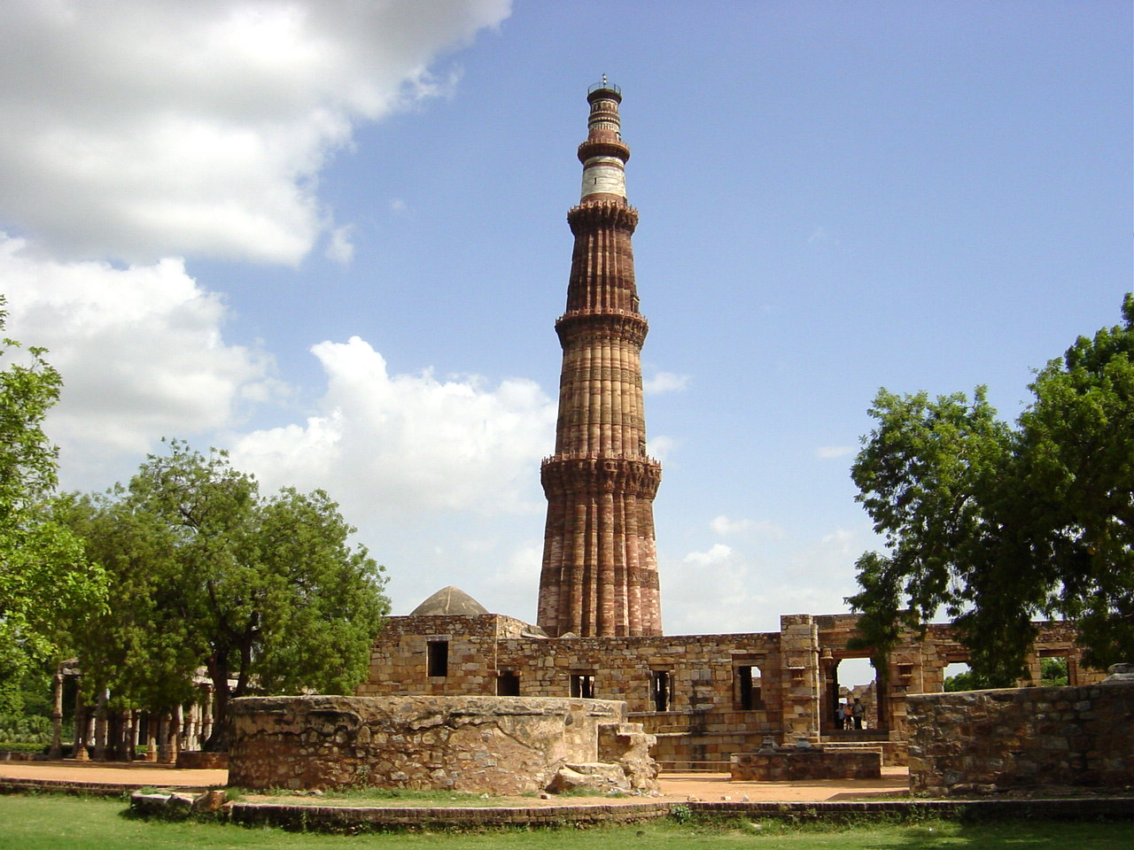
Мінарет Кутб –Мінар (Індія)

Slide 7
Надзвичайний інтерес для світового мистецтва становить пам'ятка мусульманської архітектури узбецького міста Самарканд — мавзолей Гур-Емір, родова усипальня славнозвісного завойовника й правителя Тамерлана. її назва перекладається як «могила володаря». Цей шедевр середньовічного зодчества відіграв важливу роль у розвитку світової ісламської архітектури. Гур-Емір став прообразом відомих пам'яток архітектури епохи Великих моголів: мавзолею Хамейуна в Делі й Тадж- Махалу в Агрі, зведених нащадками славетного Тимура, які свого часу були правителями Північної Індії.

Slide 8
Мавзолей завоевателя Аміра Тимура

Slide 9
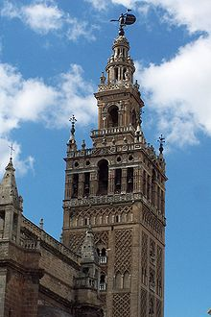
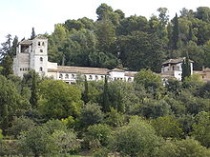
2.Мавританський Стиль
Хіральда
Альгамбра
Хенераліфе

Slide 10
На початку 8 століття араби утворили в Іспанії халіфат, який в 13 ст. скоротився до крихітного Гранадського емірату та й пав у 1492. Безпосереднє сусідство з християнським Заходом, безперестанні мирні відносини або неприязні зіткнення з ним, фізичні особливості Піренейського півострова, родючість його грунту, благодатність клімату та взагалі умови, що дозволили іспанським маврам жити життям, окремим від їхніх одноплемінників в інших країнах, докорінно змінили їх характер з суворого та войовничого на м'який, культурний, і сприяли високому розвитку їх мистецтва

Slide 11
У мавританській архітектурі слід розрізняти 3 періоди: представницею першого може служити Велика мечеть у Корлобі (нині католицький собор); зразками другого або перехідного періоду є вежа Хіральда та Алькасар у Севільї, а про третій період — періоді вищої досконалості мавританського стилю — дають прекрасне поняття гренадські палаци Альгамбра та Хенераліфе .

Slide 12
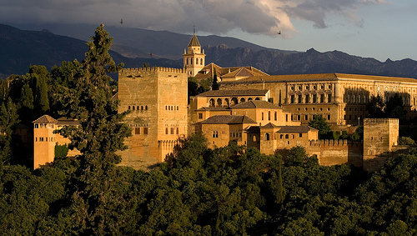
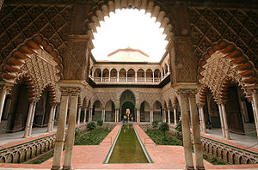
Альгамбра
Севільський Алькасар

Slide 13
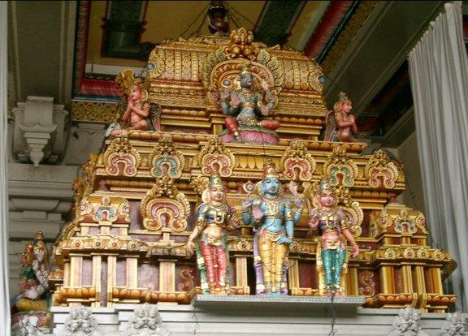
3.Храми Індії

Slide 14
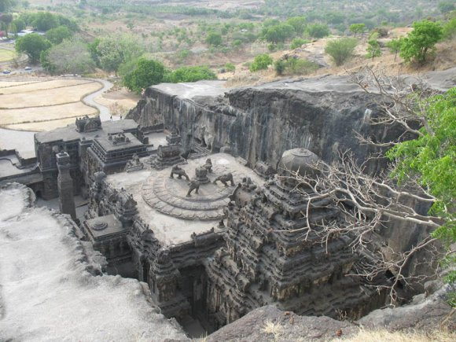
Печерні храми Еллори

Slide 15
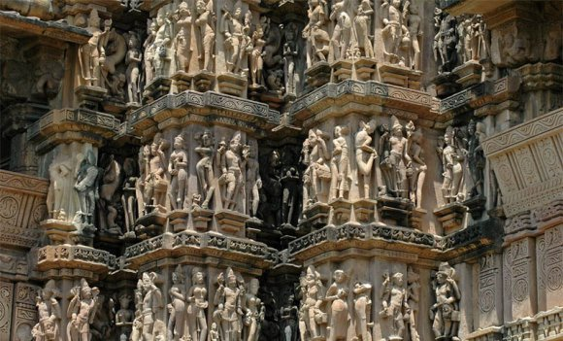
Кандар'я-Махадева , храмовий комплекс Кхаджурахо

Slide 16
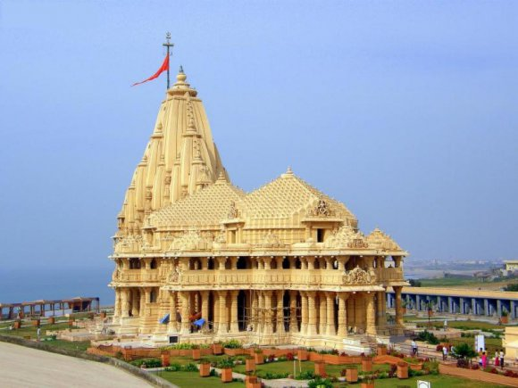
Храм Сомнатх

Slide 17
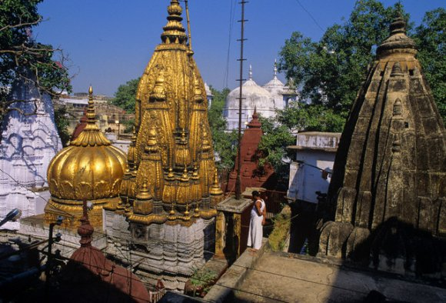
Храм Каши Вишванатх (Варанаси)

Slide 18
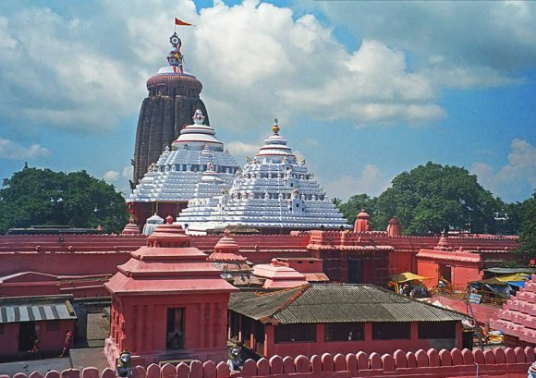
Храм Джаганнатхи в Пурі

Slide 19
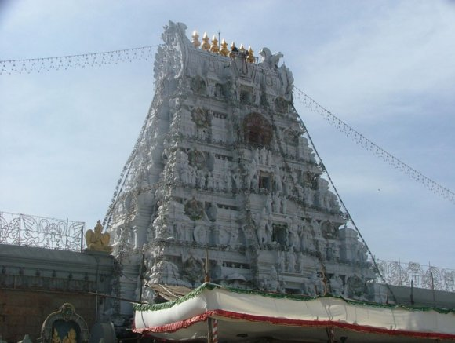
Храм Тирумалі Венкатешварі

Slide 20
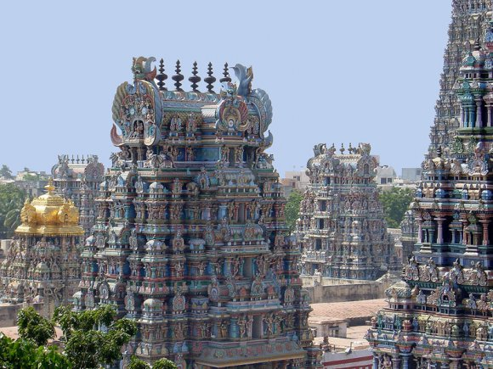
Храм Мінакши

Slide 21
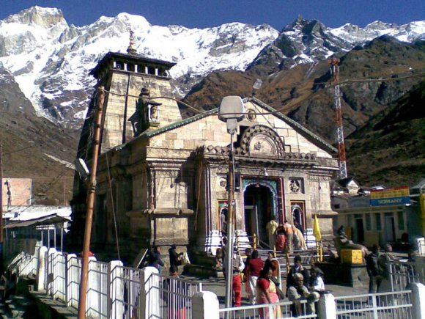
Храм Кедарнатха

Slide 22
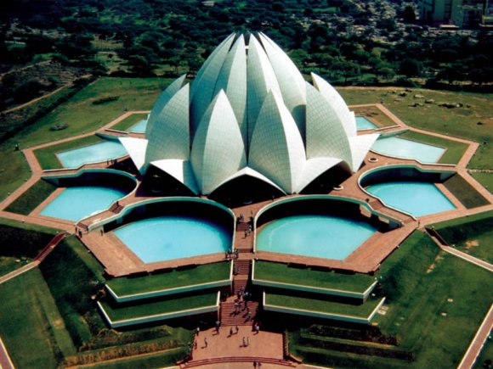
Храм Лотоса

Slide 23
Хармандір-Сахіб (Амритсар, Золотий храм)

Slide 24
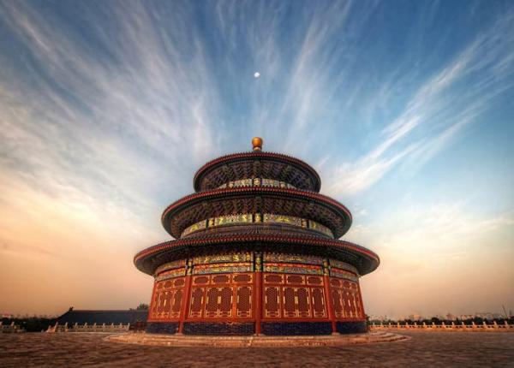
4.Храми Далекого Сходу

Slide 25
Храми Китаю, побудовані під впливом китайського буддизму, вражають своїми витонченими обрисами і багатим оздобленням. Гострі багатоярусні дахи - один з головних символів цієї країни, і дивно уявити собі подорож по Китаю, позбавлене уважного вивчення його релігійних споруд.

Slide 26
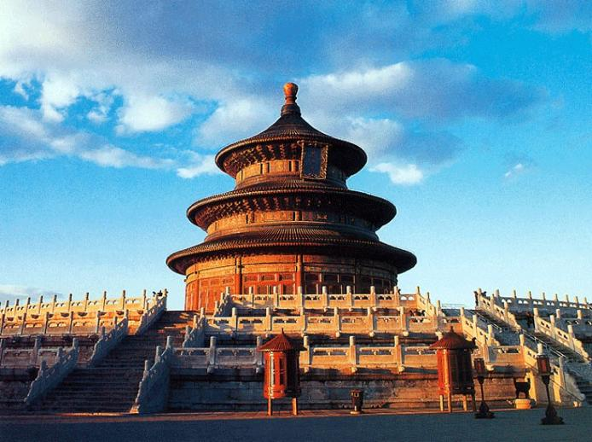
Храм Неба

Slide 27
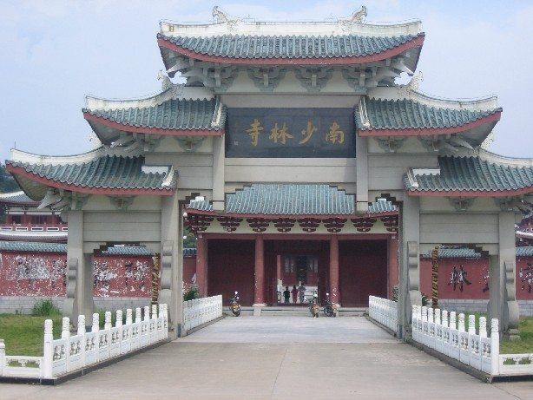
Монастир Шаолінь

Slide 28
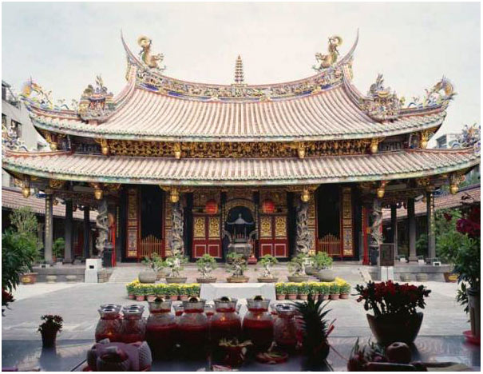
Храм Нефритового Будди

Slide 29

Храм Юаньтун

Slide 30
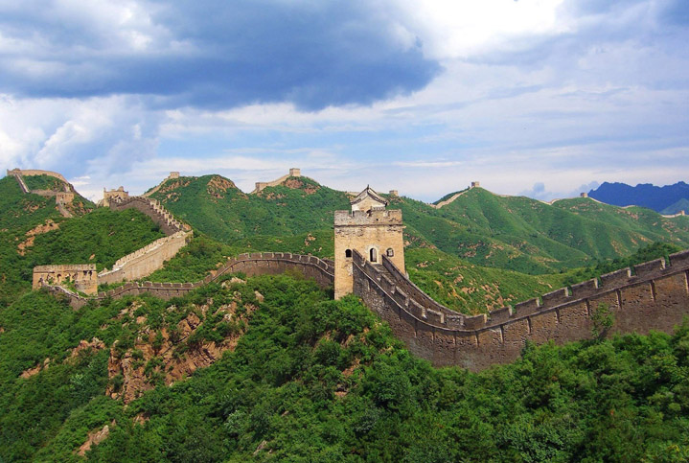
5.Велика Китайська стіна

Slide 31
Велику Китайську стіну вважають одним з найграндіозніших споруд і відносять до найбільших досягнень земної цивілізації. Як правило, різні країни світу асоціюються у нас з тими чи іншими будівлями і спорудами. У США це статуя Свободи, у Великобританії - Біг-Бен і Стоунхендж, у Франції - собор Нотр-Дам, в Індії - Тадж-Махал, у Росії - Кремль і безліч християнських храмів.

Slide 32
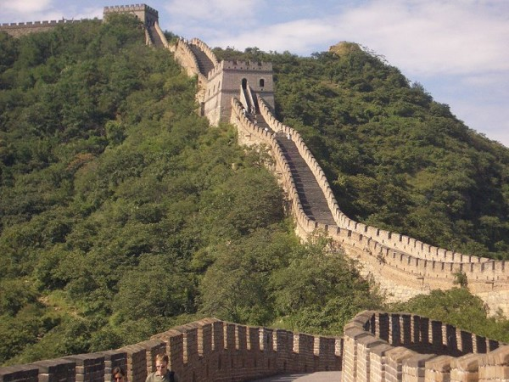

Slide 33
Китайська стіна вже дуже давно є символом Китаю - як для усього світу, так і для місцевих жителів.
Є навіть особлива напис біля входу на відреставровану частину стіни, приблизно з таким змістом: "Той, хто не був на Великій Китайській Стіні - не може вважати себе справжнім китайцем ".
Таку горду і амбітну напис свого часу наказала зробити людина, яку в Китаї шанують досі, як великого вождя, хоча його роль в історії країни була досить суперечливою - його звали Мао Цзедун. Стіна дійсно є одним із самих грамотних будівельних споруд в світі, і, мабуть, найбільш масштабним.
Велику стіну будували протягом тисячоліть.

Slide 34
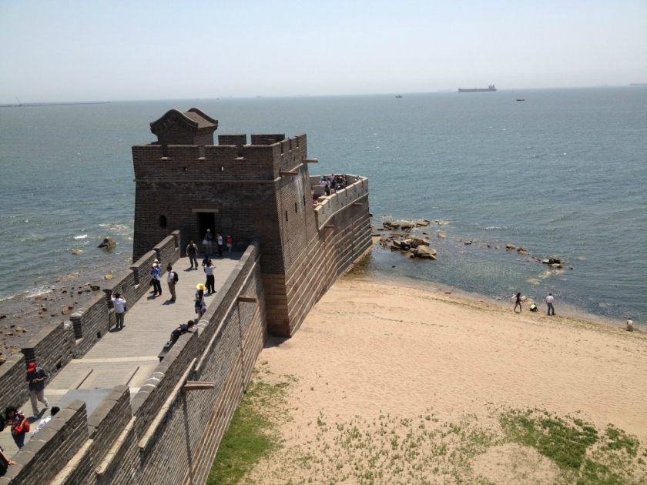
Початок Великої Китайської Стіни

Slide 35
Починаючись від Ляодунского затоки, стіна проходить на північний схід від китайської столиці - Пекіна, через північну частину країни до пустелі Гобі. Точну довжину Великої Китайської стіни назвати важко: якщо вимірювати від початку до кінця, то вийде 2450 км, а якщо рахувати всі відгалуження, то буде набагато більше - близько 6500 км, тому вчені планують провести топографічну зйомку, і визначити точну довжину Китайської стіни.

Slide 36
Цікавий Факт
Міцність Великої китайської стіни забезпечує рисова каша
Китайські вчені розкрили секрет міцності і довговічності Великої стіни: хіміки стверджують, що кам'яні блоки скріплює розчин, до складу якого входить рисова каша.
За словами фахівців, робітники, що працювали на будівництві Великої китайської стіни близько 6 тисяч років тому, готували розчин для скріплення блоків з вареного рису і гашеного вапна. На той час використання у будівництві рисової каші було доволі прогресивним та новаторським кроком.

Slide 37
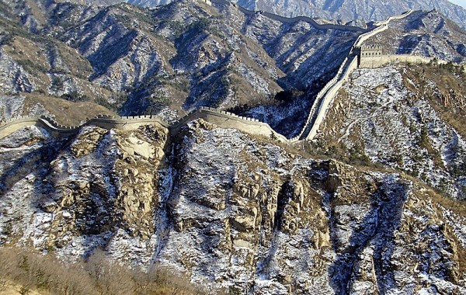

Slide 38
"Секрет розчину, що використовувався для будівництва Великої китайської стіни полягає в особливому поєднанні органічних і неорганічних речовин, які входять до складу суміші. Амілопектин з рису і карбонат кальцію з вапна, взаємодіючи, утворюють сполуку, що характеризується високою механічною міцністю", - пояснюють експерти. Підтверджує слова дослідників і той факт, що на ділянках, куди потрапляв цей розчин, до сьогодні не може прорости трава, яка, як відомо, пробивається навіть крізь товстий шар асфальту. Цікаво і те, що рис використовувався не тільки для будівництва, а й становив основу раціону працівників.
Технологія будівництва із застосуванням рисового розчину використовувалася не тільки при зведенні муру, але і для будівництва інших тогочасних об'єктів, на зразок усипальниць та храмових комплексів.

